Slide 1

Omgaan met complexe vraagstukken in een fusiecontext
Michel Maricau
23 november 2017

Slide 2
Omgaan met complexe vraagstukken

Slide 3
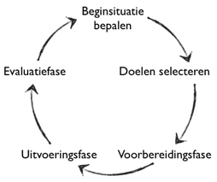
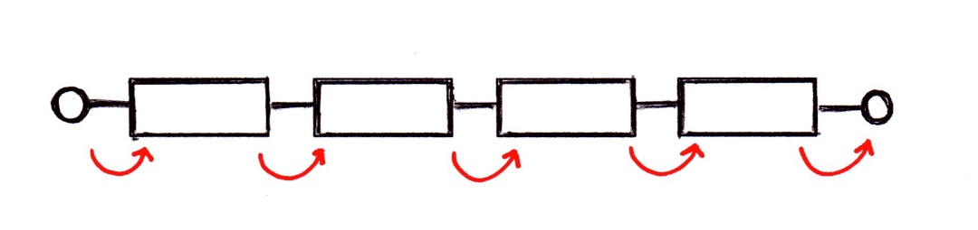
Gestandaardiseerd processen
Productieproces
Programma
Project
Lineair proces
Cyclisch proces

Slide 4
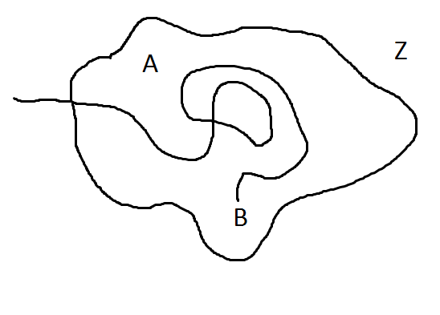
Procesverloop van complexe vraagstukken
Gert van der Kolk, 2015

Slide 5
Complexe vraagstukken
  Complexe vraagstukken
  een idee / beleid ontwikkelen
  een project realiseren / obstakelvrij maken
  besluitvorming organiseren
  Doelen en resultaten
  Draagvlak en draagkracht voor
  een voorstelbaar, maakbaar, haalbaar idee / beleid
  een project met voortgang
  een uitvoerbaar besluit
Gert van der Kolk, 2015

Slide 6
Kenmerken van complexe vraagstukken
  Onzekerheid
  Instabiliteit
  Onoverzichtelijkheid
Gert van der Kolk, 2015

Slide 7
Processtappen bij complexe vraagstukken
Ontwerp
Sturing
  Speelveld
  Spelers
  Spelregels
  Divergeren
  Exploreren
  Convergeren
  Vastleggen
  Besluiten
  Opvolgen
Waar hebben we het over?
Wie draagt wat bij?
Wie moet wat weten?
Waar moeten resultaten van deze ronde aan voldoen?
Welke personen en partijen doen nu mee?
Welke vaart is nodig en wat moet wanneer?
Gert van der Kolk, 2015

Slide 8
De context
  Speelveld
    Vlaanderen, de regio
    De instelling
    Een studiegebied
    …
  Spelers
    Rollen
      Toeschouwer, coach, nar, concretiseerder
      Proceseigenaar
      Leidinggevende, uitvoerder
    Intern en extern
  Spelregels
    Cultuur
      Formeel, procedures
      Informeel

Slide 9
Het proces
  Divergeren
  Exploreren
  Convergeren

Slide 10
Het afronden
  Vastleggen
  Besluiten
  Opvolgen

Slide 11
Het zoeken naar de gulden middenweg
  Dilemma’s
  Probleem ↔ Oplossing
  Proces ↔ Inhoud
  Loslaten ↔ Controleren
  Geduld ↔ Haast
  Luisteren ↔ Praten
  Voortgang ↔ Stilstand
  Mogelijkheid ↔ Mening
  Reflex ↔ Reflectie
  Ervaren ↔ Routineus
  Analyse ↔ Actie
  Onafhankelijk ↔ Partij
Gert van der Kolk, 2015

Slide 12
Omgaan met fusie

Slide 13
Factoren die de binding met de fusieorganisatie mee bepalen
Noodzaak
Succes
Communicatie en inspraak
Representatie van de vroeger organisatie
Rechtvaardigheid
Vertrouwen in de fusieorganisatie
Jobzekerheid
Van Raes, Vanbeselaere, 2009

Slide 14
Factoren die de binding met de fusieorganisatie mee bepalen
Hoe noodzakelijk vinden de personeelsleden de fusie?
  Fuseer alleen als daar heel goede redenen voor zijn en maak de noodzaak van de fusie voor de personeelsleden duidelijk.
Hoe succesrijk wordt de fusieorganisatie gepercipieerd?
  Zorg ervoor dat de interne en externe werking vlot verloopt.
Hoe verlopen de communicatie en de inspraak tijdens de fusie?
  Communiceer duidelijk en regelmatig, luister naar het personeel en hou in de mate van het mogelijke rekening met hun opmerkingen.

Slide 15
Factoren die de binding met de fusieorganisatie mee bepalen
Hoe sterk herkent men de eigen vroegere organisatie in de fusieorganisatie?
  Benadruk dat de fusieorganisatie verder bouwt op de vroegere organisatie.
Hoe rechtvaardig wordt de fusieorganisatie ervaren?
  Verantwoord duidelijk waarom beslissingen zijn genomen en volg strikt de afspraken en procedures.
In welke mate wordt het wantrouwen tegenover de fusiepartner beperkt, ook bij de overgenomen fusiepartner?
  Beperk ingroepsprojectie en wantrouwen

Slide 16
Factoren die de binding met de fusieorganisatie mee bepalen
In welke mate wordt de jobonzekerheid beperkt en evolueert functie in de goede richting?
  Beperk de jobonzekerheid en maak concreet hoe de functie van de werknemer zal evolueren.

Slide 17
Bronnen
van der Kolk, G., Dries, M-J., Draagvlak en draagkracht, Besturen van complexe vraagstukken met procesmanagement, Koninklijke Van Gorcum, Assen, 2015
Van den Boom, P., de Roode, P., Theatervoorstellingen in organisaties, Interventies voor interne veranderaars, Mijnmanagementboek.nl, 2015
Van Raes, J., Vanbeselaere, N., De Witte, H., Boen, F., Het recept voor een succesvolle fusie, De cruciale rol van organisatiebinding, Eerste druk, Acco, Leuven, 2009

